Slide 1
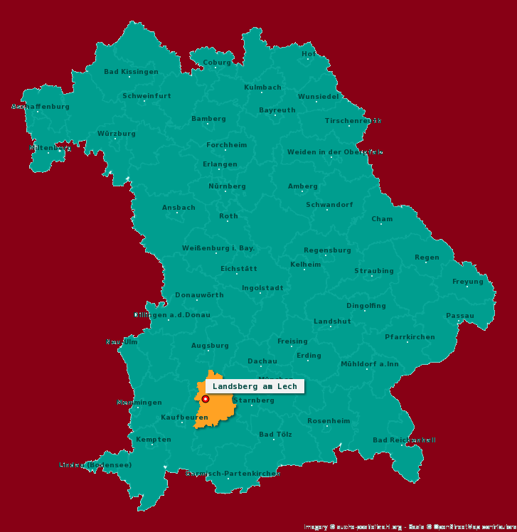
Sonia Fischer, Stadtmuseum Landsberg am Lech Besucherforschung aus Anlass der Neukonzeption

Slide 2
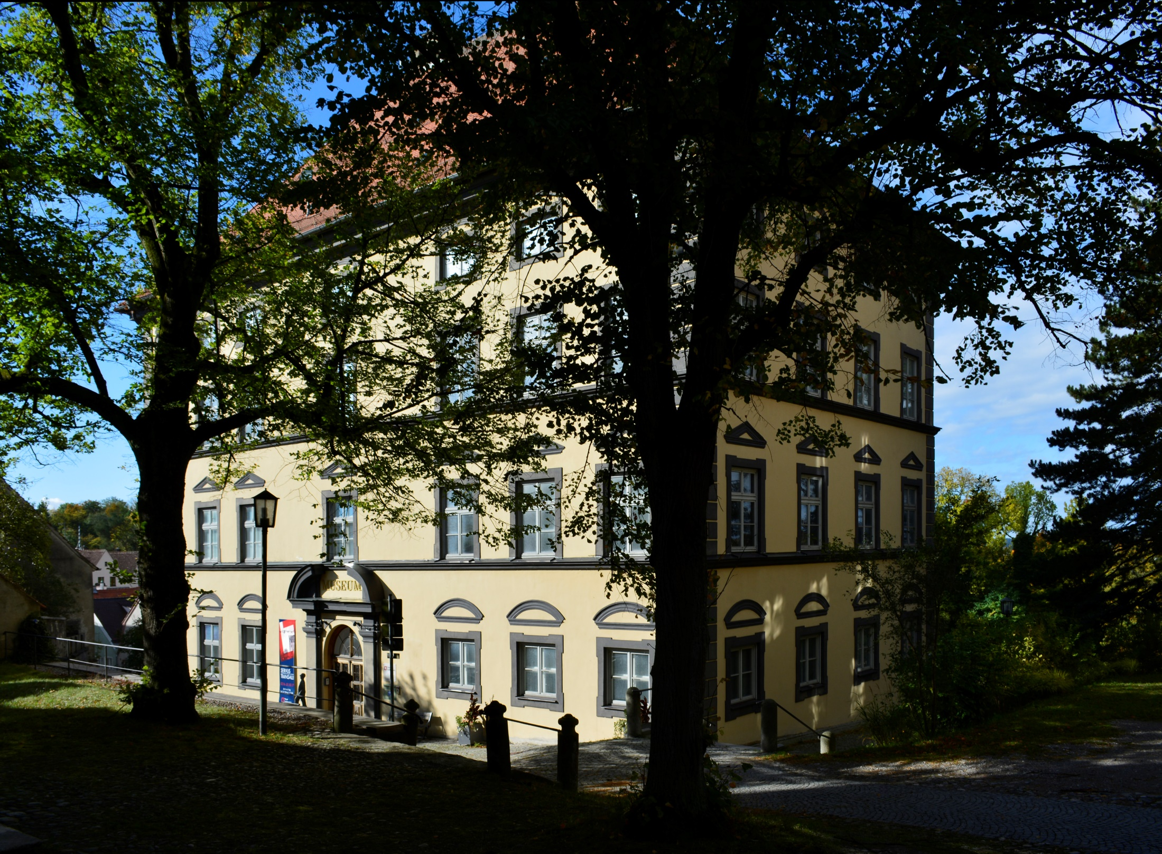

Slide 3
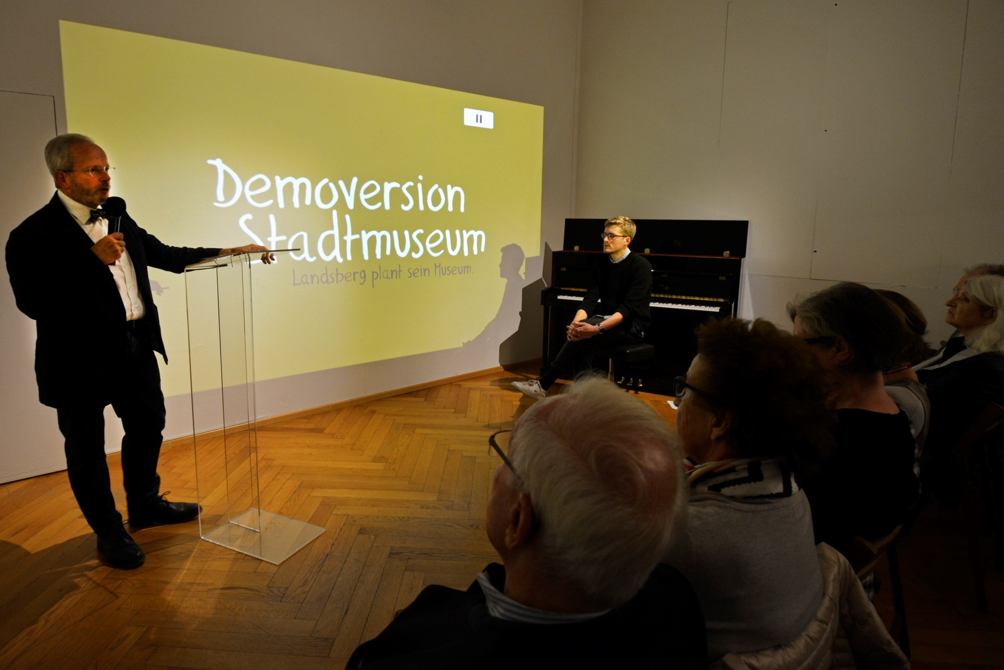

Slide 4
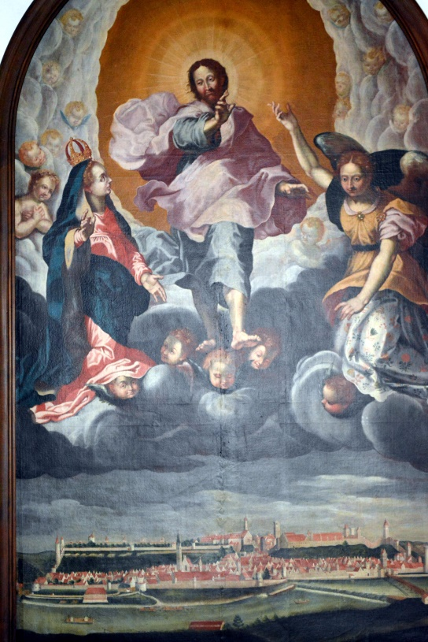
Zehn Objekte für zehn Themenfelder der Stadtgeschichte

Slide 5
Evaluierungsinstrumente 1. Abstimmung durch Klebepunkte (Stimmungsbild) 2. schriftliche Besucherbefragung (Wünsche und Urteile nach Personengruppen) 3. Besucherbeobachtung (nicht erfragbares, tatsächliches Besucherverhalten) 4. Workshops (Zielgruppenbefragung) 5. Nichtbesucherstudie (Erwartungen, Barrieren des Museumsbesuchs)

Slide 6
2. Schriftliche Besucherbefragung (Wünsche und Urteile nach Personengruppen

Slide 7
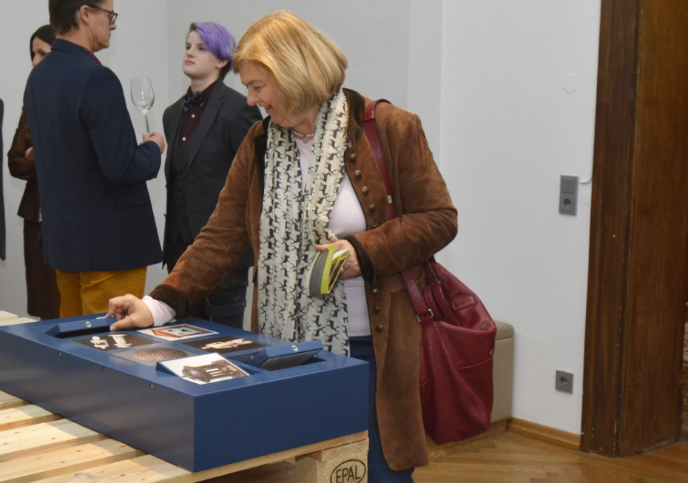
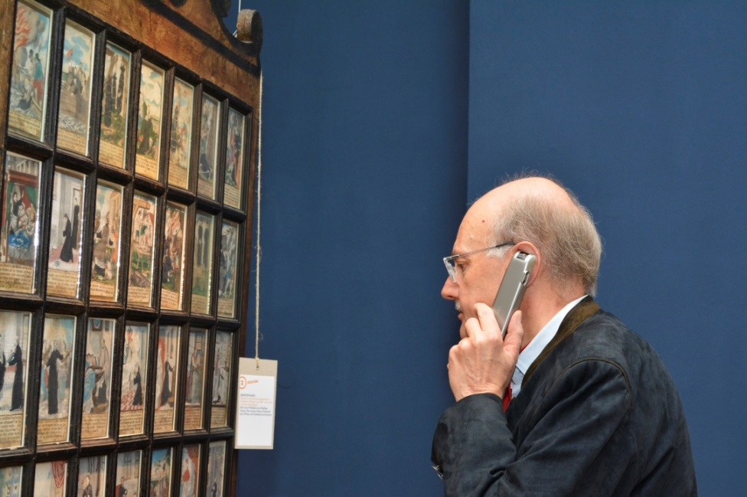
3. Besucherbeobachtung (nicht erfragbares, tatsächliches Besucherverhalten)

Slide 8
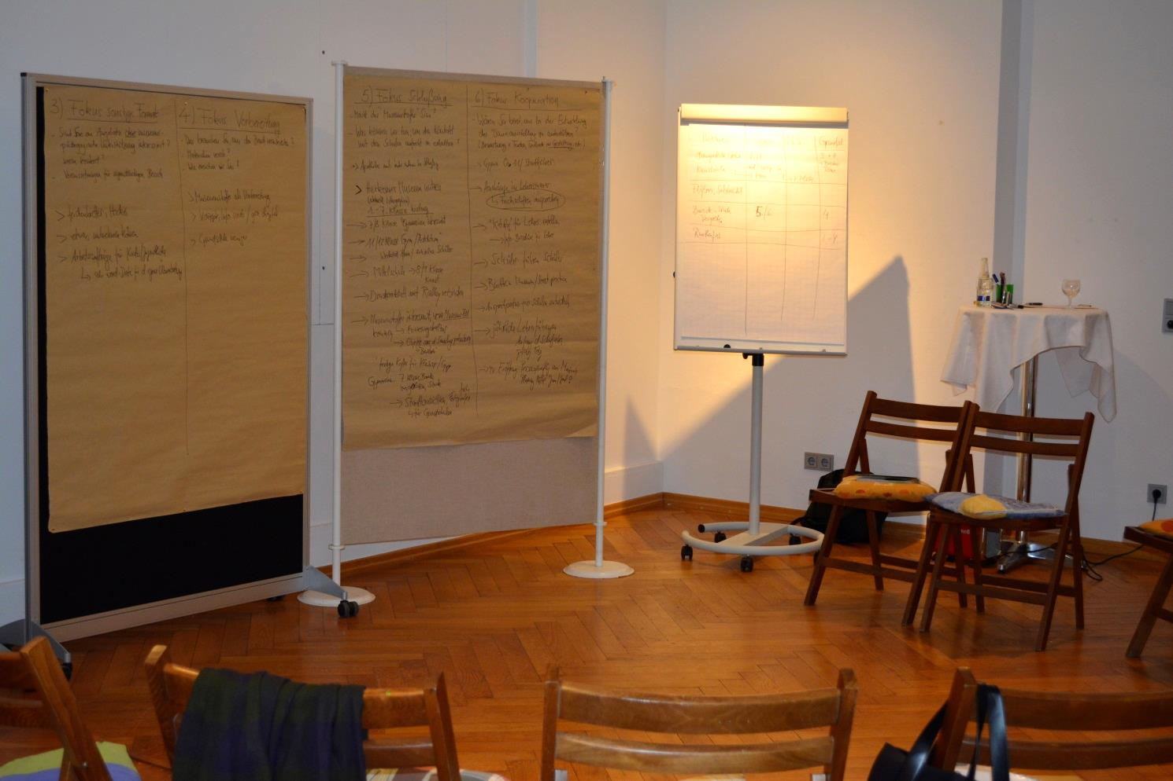
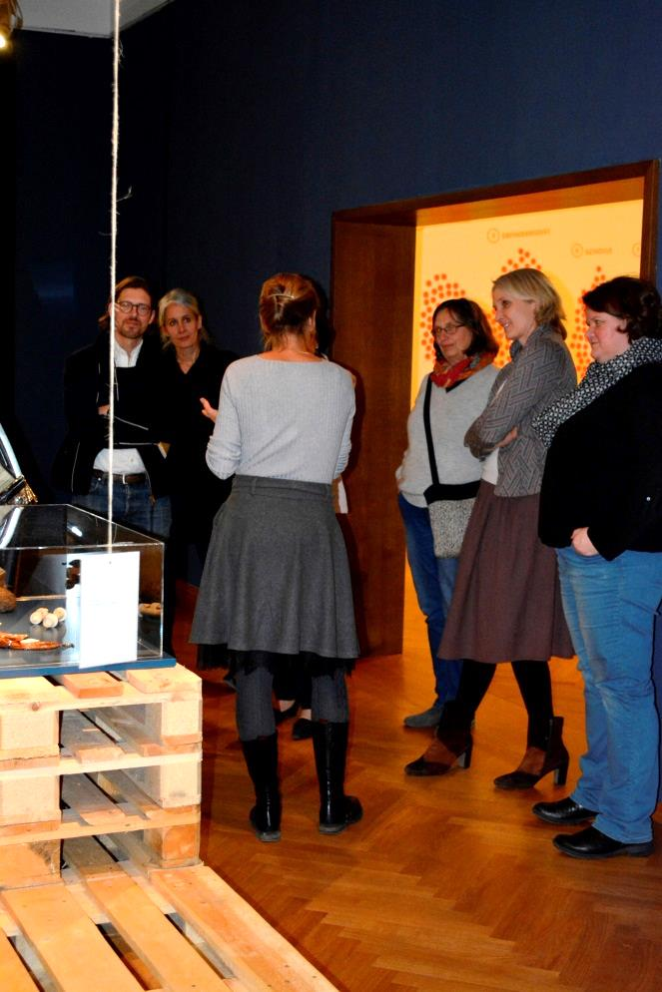
4. Workshops (Zielgruppenbefragung)

Slide 9
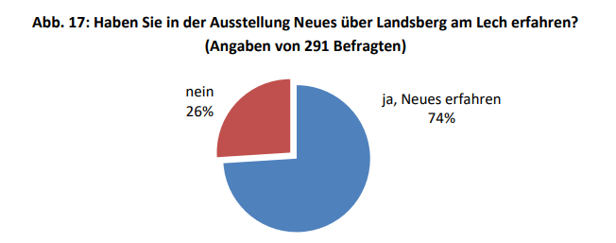
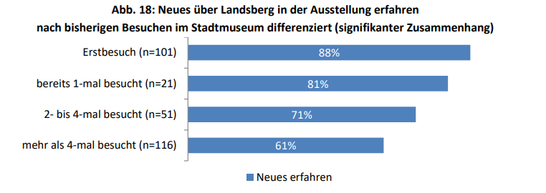
Besucher mehrheitlich aus Umgebung / hoher Anteil Stammbesucher
Ergebnisse
positive Bewertung von Ausstellung, Mitmachstationen und der Befragung selbst – Kommunikation mit den Besuchern gestärkt!
74% der Befragten haben Neues über Landsberg erfahren

Slide 10
71 %
91 %
44 %
50 %

Slide 11
Wichtige Aspekte für zukünftiges Stadtmuseum

Slide 12
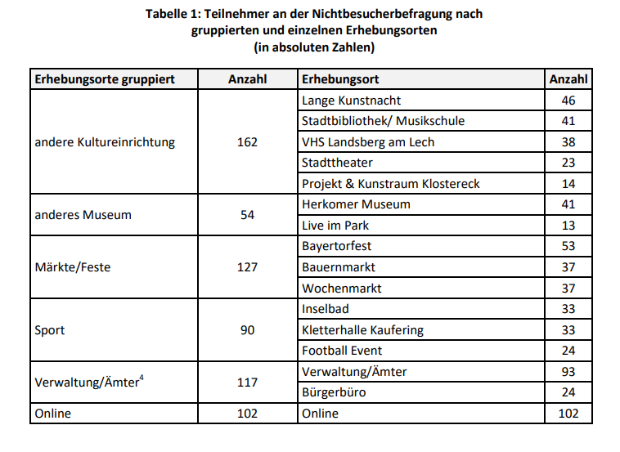
5. Nichtbesucherstudie : 652 Befragte

Slide 13
Bekanntheit des Neuen Stadtmuseums
57%
32%
Zu berücksichtigen:
Ergebnisse sind beeinflusst durch Auswahl der Befragungsorte
11% „besuche nicht mehr“: geschlossene Dauerausstellung berücksichtigen
vergleichsweise hoher Wert für Besuche (32%) bei breiter Streuung der Befragungsorte sowie im Vergleich zu anderen Nichtbesucherstudien

Slide 14
Wünsche an das Stadtmuseum
Zu berücksichtigen:
- Unterschiede in der Bedeutung nach Ziel-gruppen (Alter, Wohnort)
- Besucherbefragungen in Museen ergeben höhere Bedeutung von Mitmachen und Spaß
- v.a. Beschilderungen und auch Parkplätze sind über-durchschnittlich wichtig in Landsberg
zu 100% fehlend: weniger und nicht wichtig

Slide 15
Hauptgründe warum das Stadtmuseum nicht oder nicht öfter besucht wird
Zu berücksichtigen:
- fehlende Informationen spielen eine besonders große Rolle, auch im Vergleich zu anderen Nichtbesucherstudien
- Unterschiede nach Zielgruppen, u.a. wurde Erreichbarkeit öfter von älteren genannt, mangelndes Interesse von jüngeren Befragten

Slide 16
https://museum-landsberg.de/de/was-tut-sich-/besucherstudie
Vielen Dank!

